Slide 1
Segmentez des clients d'un site e-commerce
El Mardi Kaoutar jury: El Hadji Abdoulaye Thiam

Slide 2
Table of contents
01
Introduction
02
Nettoyage et exploration des données
03
Modélisation
04
Contrat de maintenance

Slide 3
01
Introduction

Slide 5
02
Données et exploration

Slide 6
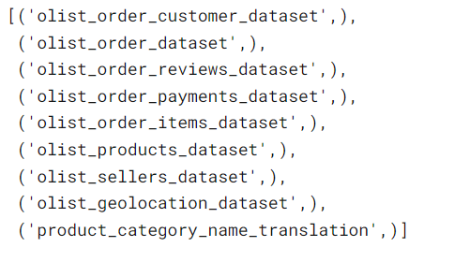
Données
Jointure SQL

Slide 7


Slide 8
Nettoyages des données
Etapes
supprimer les colonnes non nécessaires
Choix des caractéristiques
Valeurs manquantes
Lignes dupliquées

Slide 9
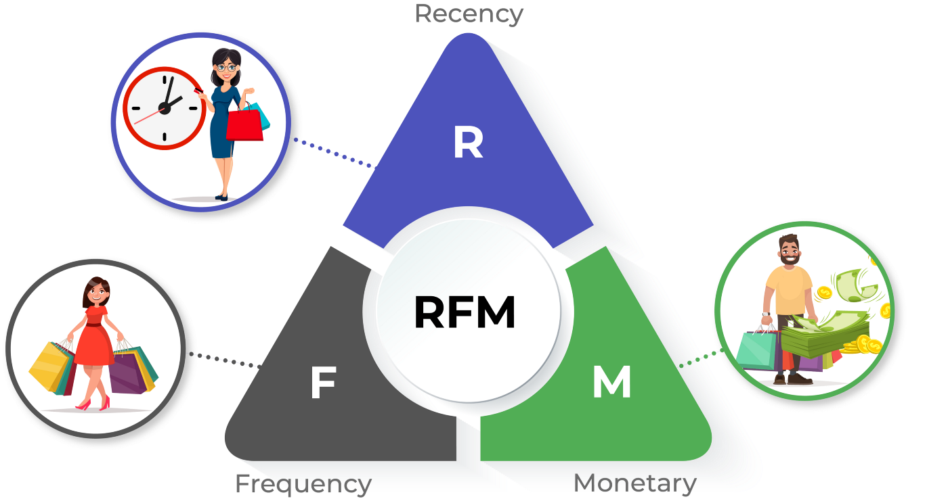
RFM Data

Slide 10
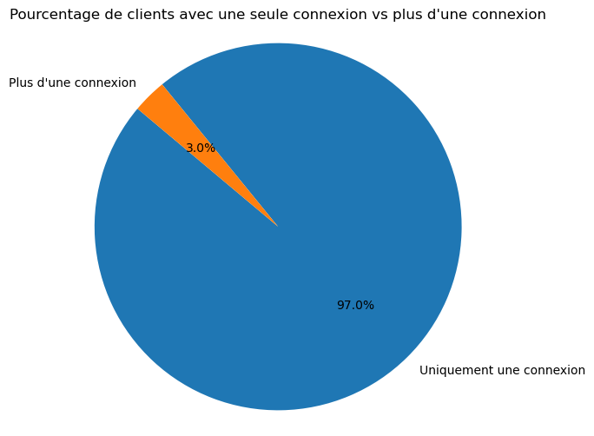
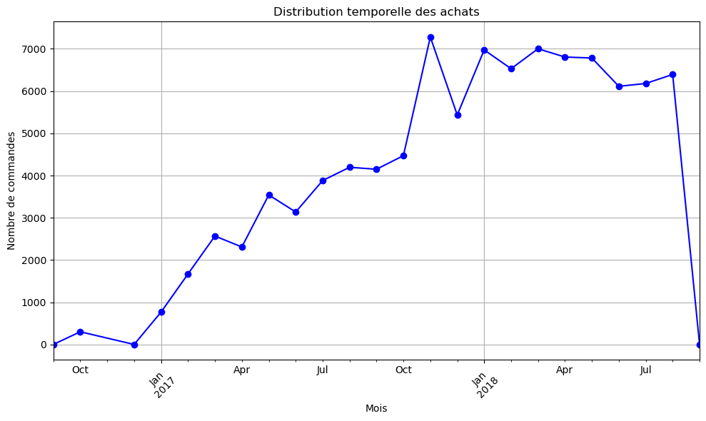

Slide 11
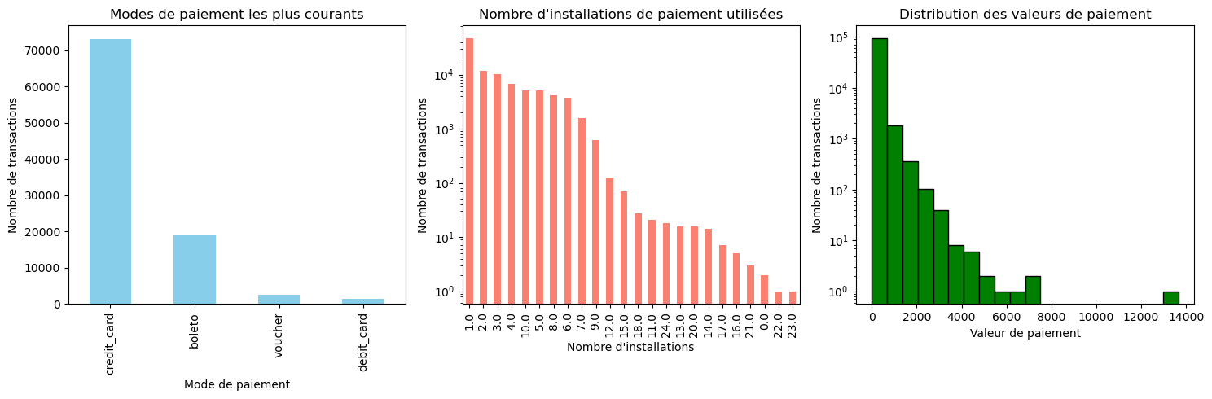
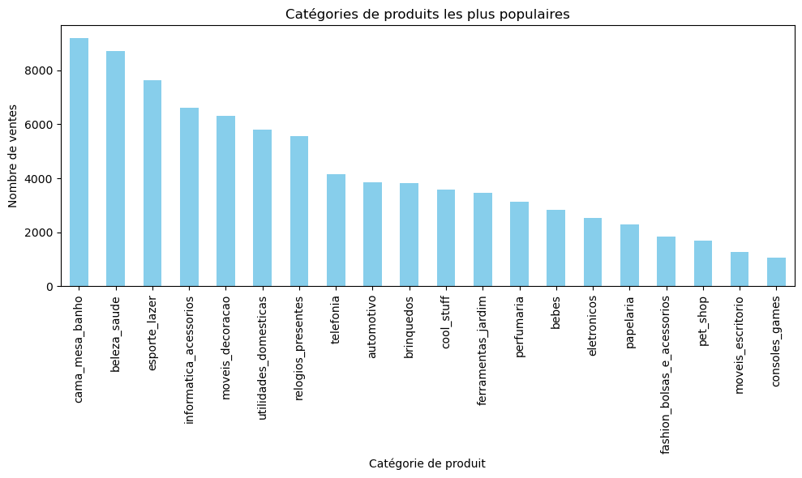

Slide 12
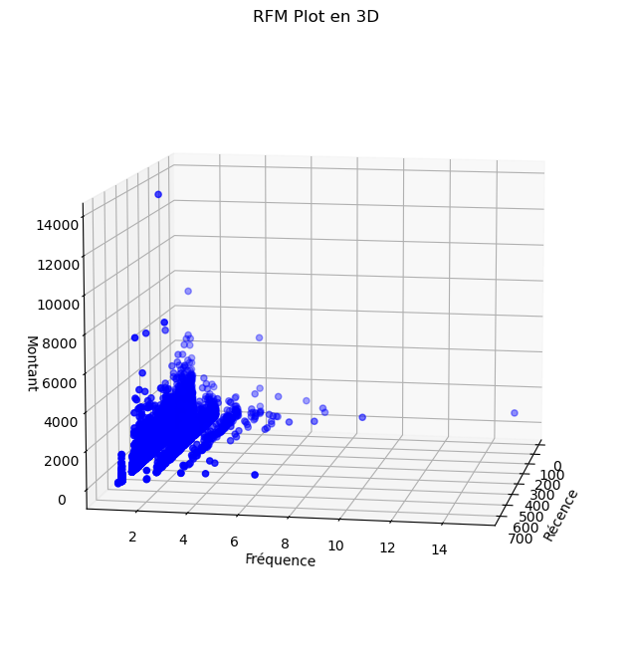

Slide 13
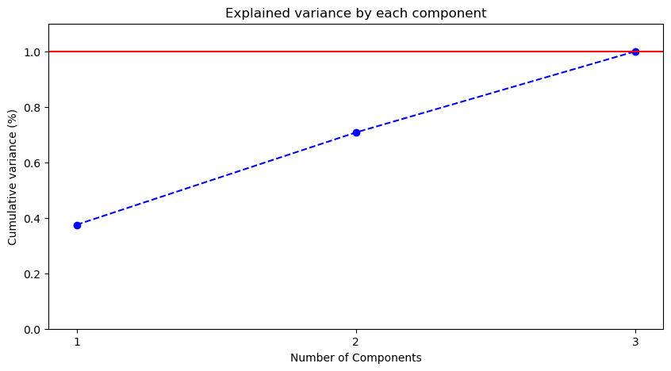
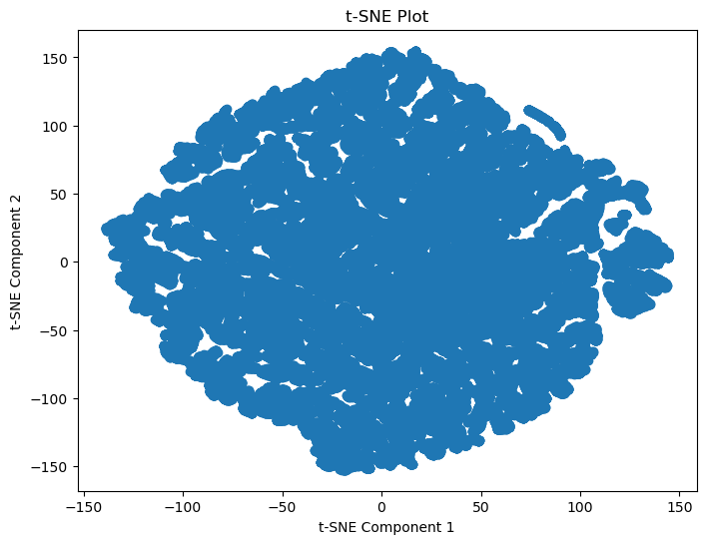

Slide 14
03
Modélisation

Slide 15
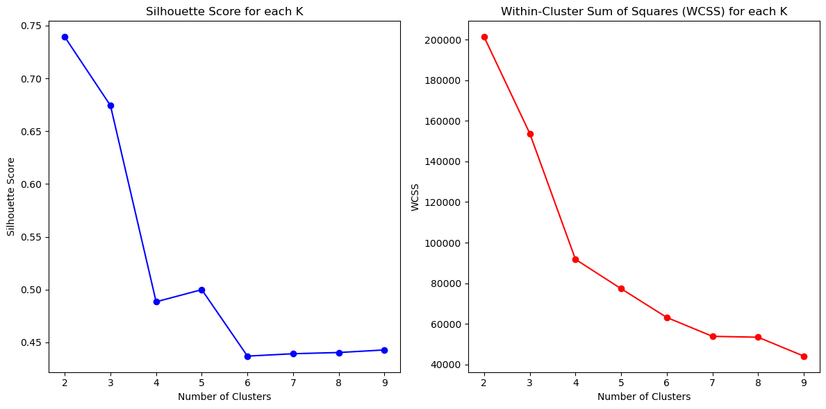


K-MEANS

Slide 16
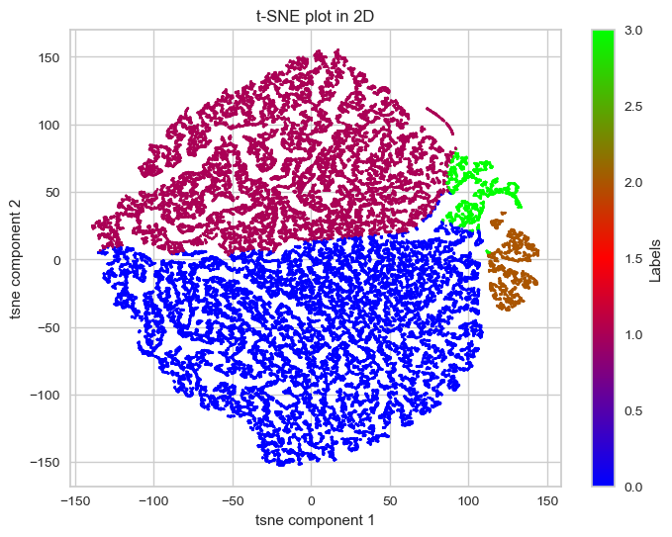

Slide 17
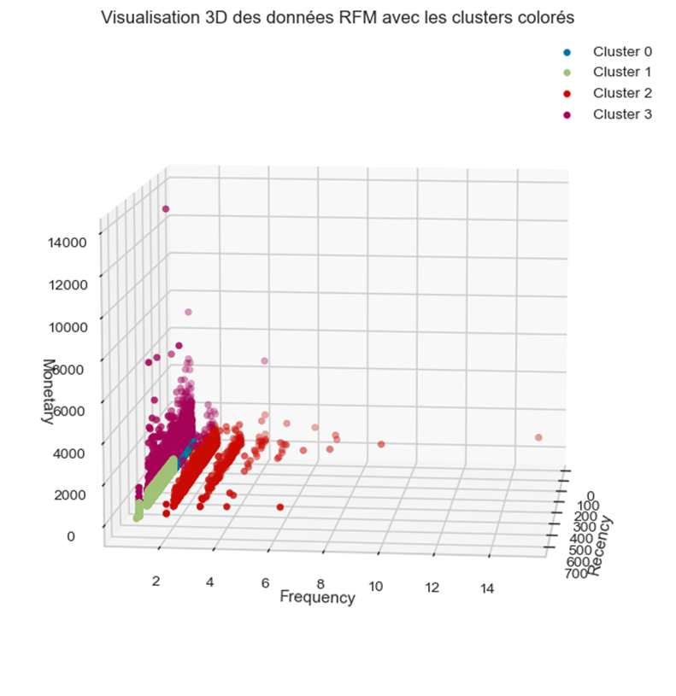
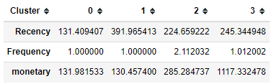

Slide 18
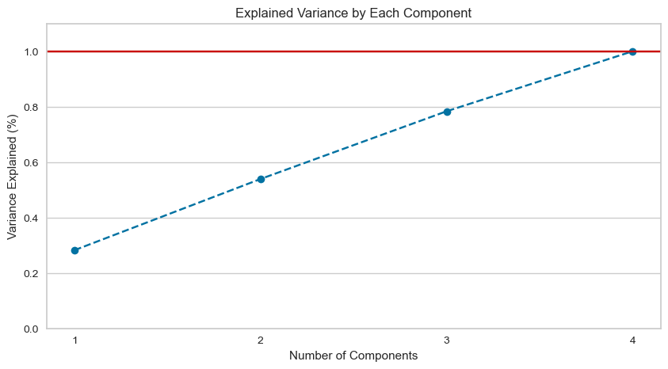
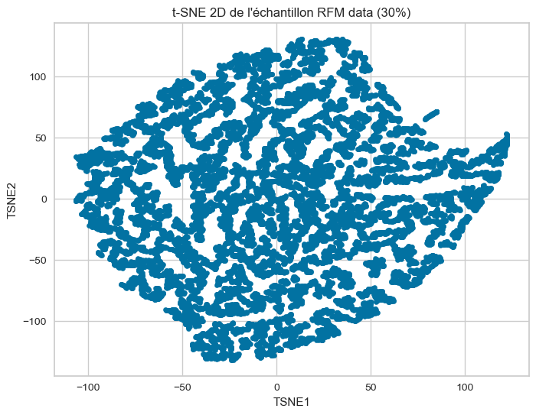

Slide 19
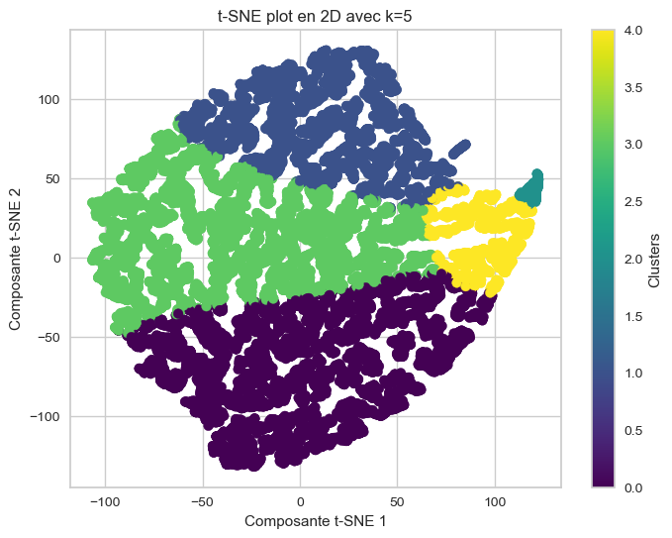
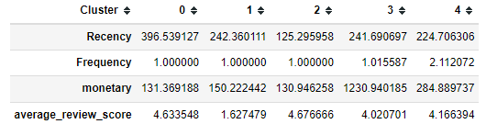

Slide 20
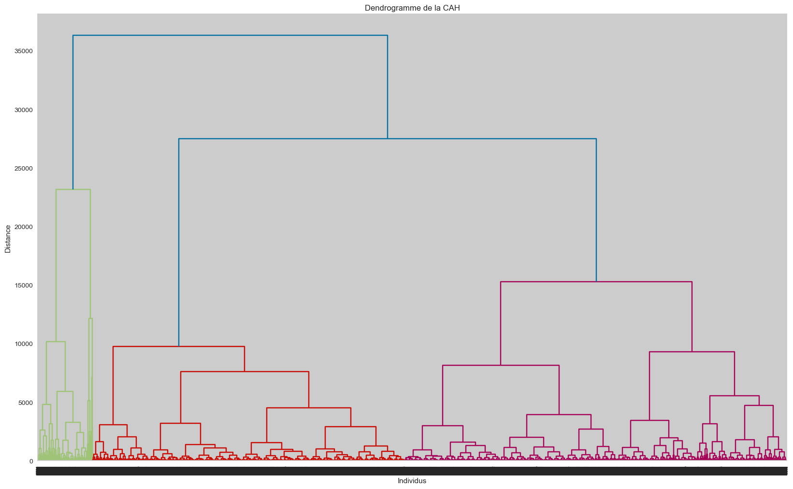
CAH

Slide 21
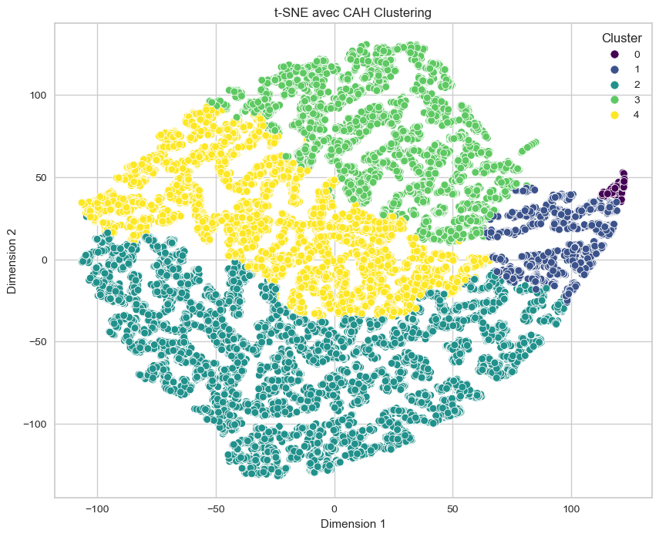

Slide 22
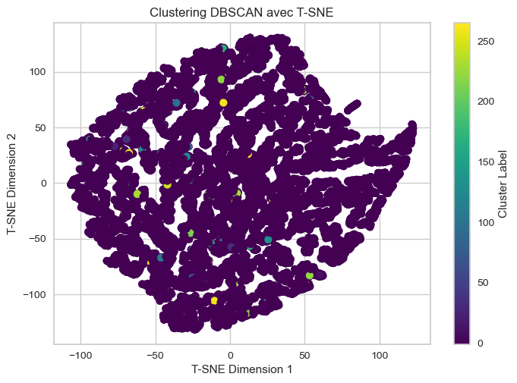
DBSCAN

Slide 23
04
Maintenance

Slide 24
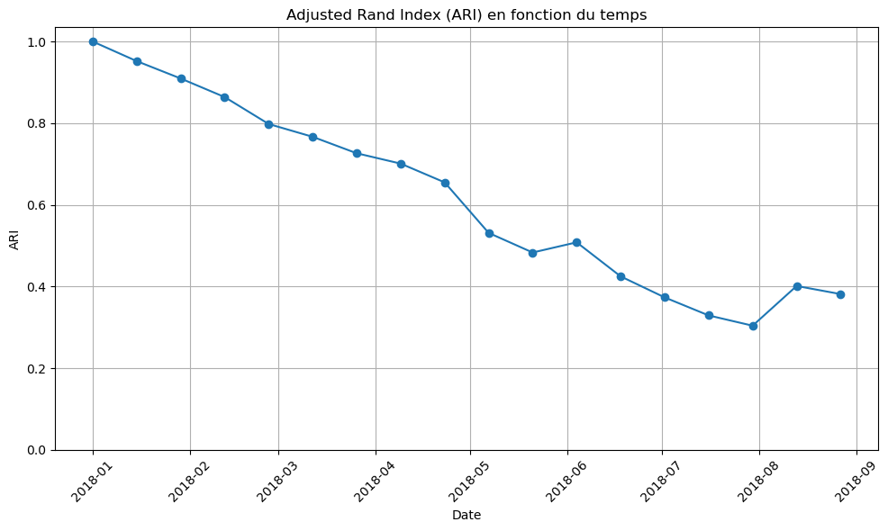

Slide 25
Conclusion

